Slide 1
Effect of electronic device use while driving on cardiovascular reactivity
Transportation Research Part F 54 (2018) 188–195
Sharon C. Welburn , Ayushi Amin , Despina Stavrinos
Notes:
使用手機對駕駛者在開車時有很大的影響，這個實驗是為了研究開車時的同時進行次要任務和心血管反應之間的關係，通過駕駛模擬器來進行實驗，當受試者在開車時會同時進行次要任務(手機通話、發短信、無任務)，而原本預測發短信時的的心血管反應會有明顯差異，而無任務時會最低，因為發短信需要轉移注意力+視線會移走、手會動作，但後來實驗結果顯示，當手機通話時，心血管反應最明顯，其他兩個則沒有明顯差異

Slide 2
受試者
從心理學學生中篩選受試者資格，參與研究者可獲得研究學分。
受測年齡：17~30歲 (M=19歲)
持有有效駕照
排除身體嚴重殘疾者、有心血管病史者、使用可能抑制心血管反應的藥劑者
受測人數：60人(30男，30女)
 |  | 平均 | 標準差
年齡 |  | 19.74 | 2.40
持有駕照時間 |  | 3.16 | 2.34
每周駕駛天數 |  | 4.13 | 2.15
 |  | 樣本數 | 百分比
性別 | 女 | 30 | 50%
 | 男 | 30 | 50%
種族 | 白 | 43 | 71.7%
 | 黑 | 14 | 23.3%
 | 其他 | 3 | 5%

Slide 3
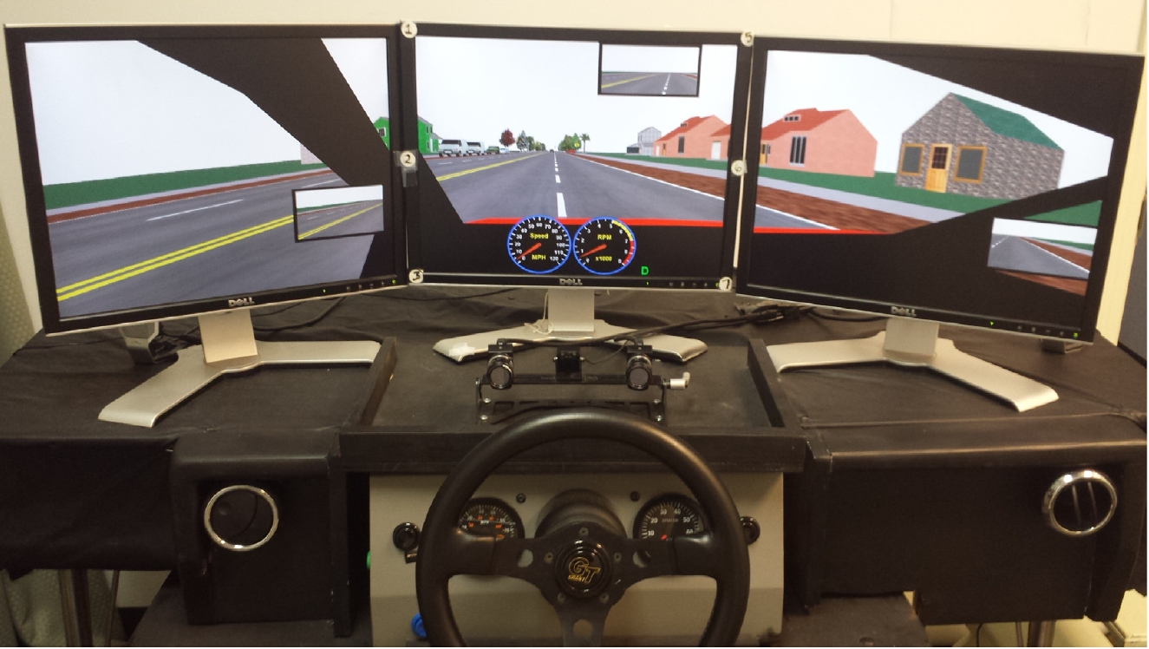
實驗設備
使用STISIM Drive進行駕駛模擬
使用3個20英寸的LCD顯示道路、儀錶板(車速表、每分鐘轉數、車輛擋位)
提供方向盤、加速以及剎車踏板
自然的引擎聲、外部道路噪音以及交通聲音
Polar E600心率監測器
GE Carescape V100生命體徵監護儀
Critikon DURA-CUF血壓袖帶
Notes:
心率接收器和數據會存在手錶(在室內與受試者距離1m)，發射器與皮膚直接接觸(胸部周圍)，會在每種分心狀況的開始和結束啟動和終止，而時間間格的平均心跳會顯示在手錶上，並在實驗後手動紀錄以及傳到電腦裡。
生命體徵儀以電子方式測量並使用手動紀錄結果，顯示SBP收縮壓、DBP舒張壓及MAP平均動脈壓。
使用RMSSD來計算測量時間內的心率變異性。

Slide 4
駕駛場景
5英里長的兩線道雙向道路(3種場景)
白天的郊區
限速每小時35~65英里
當駕駛速度大於或小於限制速度7英里時，研究助理會向駕駛者提出口頭警告(太快、太慢)，若超過4次警告則實驗失敗。
會出現要立即反應的意外事件(例如:前車突然緊急剎車、行人衝到馬路上)。
駕駛者主要任務為駕車，次要任務(無任務、通話、發短信)會以隨機方式進行。
Notes:
研究助理會與受試者進行自然對話，例如:請告訴我您的出生地?請問您喜歡的足球隊是哪一隊?家庭…等等
意外事件會在3種場景中隨機出現，所有受試者都會速限、經歷意外事件
沒有受試者實驗失敗(進行第二次實驗)

Slide 5
實驗流程
簽署書面同意
進入駕駛模擬室，先讓受試者閱讀5分鐘雜誌，以取得平均安靜心跳
結束後，量測受試者血壓
取得受試者手機號碼，並確認受試者可以透過Google語音平台接收到研究助理的電話及短信
讓受試者穿戴上心率監測器
Notes:
依照受試者的駕駛速度，整個實驗大約為70~90分鐘

Slide 6
實驗流程
告知受試者如何操作模擬器，並進行5英里的試駕
次要任務會以隨機的順序分配給受試者，並在受試者每行駛5公里時量測一次血壓
實驗結束後，受試者會填寫一份有關人口統計資料的問卷，並收到一開始簽署的同意書的副本
在試駕時，讓受試者熟悉場景，及練習保持穩定的速度
實驗開始，同時進行駕駛任務及次要任務(無任務、自然手機通話、發短信)
Notes:
在隱密的房間中完成有關人口統計資料問卷。向受試者宣導駕車時分心的危險性。並回德受試者所提出的問題。

Slide 7
分析
 |  | 平均 | 平均差±標準差
心 率 | 無任務 | 82.69±14.54 | -0.58±6.14
 | 手機通話 | 86.90±15.43 | 3.13±6.89
 | 發短信 | 84.39±16.67 | 0.50±6.63
 | 休息 | 83.11±14.59 | -
收 縮 壓 | 無任務 | 116.22±12.54 | 0.93±8.20
 | 手機通話 | 118.93±11.89 | 3.53±8.41
 | 發短信 | 116.83±12.35 | 1.27±8.21
 | 休息 | 115.35±10.51 | -
舒 張 壓 | 無任務 | 65.30±8.43 | -0.27±6.40
 | 手機通話 | 66.81±9.15 | 0.97±6.70
 | 發短信 | 66.22±9.05 | 0.47±6.36
 | 休息 | 65.60±8.39 | -
平 均 動 脈 壓 | 無任務 | 84.18±9.34 | -0.05±5.65
 | 手機通話 | 86.58±9.15 | 2.10±5.52
 | 發短信 | 85.18±9.15 | 0.69±6.00
 | 休息 | 84.28±8.20 | -
心 率 變 異 性 | 無任務 | 4.68±1.96 | -
 | 手機通話 | 5.15±1.72 | -
 | 發短信 | 4.31±1.35 | -
 | 休息 | 4.18±1.75 | -
在5種心血管反應中發現以下4種有顯著影響：
心率：無任務及發短信比手機通話顯著較低(p<0.001)
心率變異性：發短信比手機通話較低(p=0.006)
收縮壓：無任務比手機通話較低(p=0.04)
平均動脈壓：無任務比手機通話較低(p=0.004)
 | 心率 | 心率變異性 | 收縮壓 | 平均動脈壓
F | F(2,108)=19.82 | F(2,110)=5.6 | F(2,116)=3.52 | F(2,116)=6.15
P | P<0.001 | P<0.01 | P<0.05 | P<0.01
Notes:
SBP(Systolic blood pressure)收縮壓、DBP(diastolic blood pressure)舒張壓
MAP(mean arterial pressure)平均動脈壓、RMSSD(root mean square of successive differences)心率變異性
最右邊數據=休息數據-次要任務數據
Map=(收縮壓+2×舒張壓)/3

Slide 8
結果與討論
開車時同時使用手機通話會引起最大的心血管反應，而執行次要任務時沒有顯著影響。
Mehler等人(2012)也發現類似結果，手機通話會使心跳加快。有關語言反應的相關任務，會使得心率和皮膚電導反應增加，是另一種測量實驗對交感神經系統影響的方法。
Stuivera等人(2014)發現在較高的工作負荷下駕駛者的收縮壓會增加，而較低的工作負荷則會降低心率變異性、血壓變異性。
Collet等人(2009)發現，受試者在車上與某人交談，跟在車上使用手機通話，心率增加一樣快。
Notes:
心血管反應:心率、收縮壓、平均動脈壓、心率變異性

Slide 9
結果與討論
手機通話就像在高心理負荷的交通環境(高交通密度、有霧)時開車一樣。
開車時發短信的心血管反應沒有顯著增加。
手機通話是一個連續的對話任務，與短信任務相比，在實際交談時可能會有情緒化或刺激的狀況，進而影響心率和血壓的數據。
從實驗結果可進一步發現，當在開車時同時進行次要任務，會增加罹患心血管疾病或中風的風險。

